Slide 1
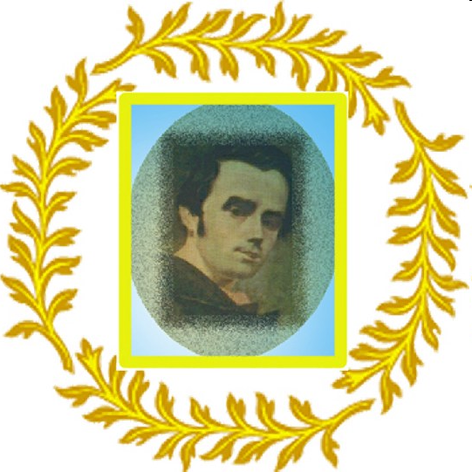
І мене в сім'ї великій, В сім'ї вольній, новій, Не забудьте пом'янути Незлим тихим словом.

Slide 2
Стислий опис гри
Літературна гра проводиться в форматі телевізійної гри “Найрозумніший”. У шоу-грі беруть участь учні середніх та старших класів (всього 12 учнів)
Мета: удосконалювати навички учнів, систематизувати свої знання за періодами творчості Шевченка, перевірити глибину знань текстів. Збагатити запас учнів поетовими творами різних періодів, поширювати світогляд, викликати інтерес до творів, виховувати повагу до поета.

Slide 3
1
р а у н д
Умови 1 раунду. Пропонується 12 запитань. Кожне запитання має чотири варіанти відповідей, вибрати ж треба одну, правильну

Slide 4
1
Тарас Григорович Шевченко
народився:
в) у Черкасах, 1816 р.
а) у Моринцях, 1814 р.
А
Правильна
відповідь
г) у Києві, 1815 р.
б) у Кирилівці, 1814 р.
наступне питання

Slide 5
2
В якому віці Шевченко залишився
круглим сиротою?
в) у 13 років
а) у 9 років
Б
Правильна
відповідь
г) в 10 років
б) в 11 років
наступне питання

Slide 6
3
Якого року Шевченка було
викуплено з кріпацтва?
в) 1839
а) 1838
А
Правильна
відповідь
г) 1837
б) 1840
наступне питання

Slide 7
4
Коли видана перша збірка
Т.Шевченка? Як вона називалась?
в) 1830 р., “Кобзар”
а) 1841 р., “Гайдамаки”
Г
Правильна
відповідь
г) 1840 р., “Кобзар”
б) 1840 р., “Твори”
наступне питання

Slide 8
5
Скільки творів увійшло до
І видання “Кобзаря” ?
в) 13
а) 21
Б
Правильна
відповідь
г) 6
б) 8
наступне питання

Slide 9
6
Який твір Шевченка відкриває
перше видання “Кобзаря”?
в) “Тополя”
а) “Причинна”
Б
Правильна
відповідь
г) “Катерина”
б) “Думи мої, думи”
наступне питання

Slide 10
7
Хто з відомих художників
намалював портрет Жуковського,
щоб викупити Шевченка з кріпацтва?
в) Брюлов
а) Венеціанов
В
Правильна
відповідь
г) Рєпін
б) Сошенко
наступне питання

Slide 11
8
Які нагороди отримав Шевченко,
навчаючись в Академії мистецтв?
в) 2 срібні
а) золоту медаль
В
Правильна
відповідь
г) 3 срібні
б)золоту і срібну медаль
наступне питання

Slide 12
9
Яку назву має серія картин,
намальованих після подорожі
Шевченка в Україну?
в) “Спогади про Україну”
а) “Мальовнича Україна”
Б
Правильна
відповідь
г) “Моя Україна”
б) “Живописна Україна”
наступне питання

Slide 13
10
Назвіть композитора, котрий
написав музику до 83 творів
Шевченка:
в) М.Глінка
а) О.Білаш
Г
Правильна
відповідь
г) М.Лисенко
б) К.Стеценко
наступне питання

Slide 14
11
Авторське жанрове визначення
твору “Сон” Шевченка:
в) містерія
а) поема
Б
Правильна
відповідь
г) гумореска
б) комедія
наступне питання

Slide 15
12
Яку поему написав Шевченко
на згадку про день викупу
з кріпацтва?
в) “Єретик”
а) “Кавказ”
Б
Правильна
відповідь
г) “Сон”
б) “Катерина”
наступне питання

Slide 16
Умови 2 раунду. Кожному з 6 гравців пропонується запитання з 6 різних тем життя і творчості Тараса Григоровича
2
р а у н д

Slide 17
Дитинство Шевченка
Поезія Кобзаря
Літературна спадщина
Шевченко-художник
100
200
300
400
500
100
200
300
400
500
100
200
300
400
500
100
200
300
400
500
Заслання поета
З якого це твору…
100
200
300
400
500
100
200
300
400
500

Slide 18
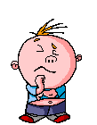
Дитинство Шевченка
Дівоче прізвище матері поета?
Катерина Бойко

Slide 19
Дитинство Шевченка
З ким познайомився Шевченко в Літньому саду в Петербурзі?
З Іваном Сошенком

Slide 20
Дитинство Шевченка
Скільки років Шевченко пробув у кріпацтві?
24 роки

Slide 21
Дитинство Шевченка
Скільки у Шевченка було братів і сестер?
Шестеро

Slide 22
Дитинство Шевченка
Захоплення поета в дитинстві?
Малювання, співи

Slide 23
Поезія Кобзаря
Назвіть перший поетичний твір Т.Шевченка, написаний до викупу з кріпацтва
“Причинна”, 1837 р.

Slide 24
Поезія Кобзаря
Назвіть драматичні твори Шевченка
“Никита Гайдай”, “Назар Стодоля”

Slide 25
Поезія Кобзаря
Кому присвячена поема “Катерина”?
Поету Жуковському

Slide 26
Поезія Кобзаря
Про який твір П.Куліш сказав:”А драма Ваша – кровавая бойня, от которой поневоле отворачиваешся”
“Гайдамаки”

Slide 27
Поезія Кобзаря
Яким псевдонімом підписував повісті Т.Шевченко?
Кобзар Дармограй

Slide 28
Літературна спадщина
Скільки повістей написав Шевченко?
8 + 1

Slide 29
Літературна спадщина
Назвіть перший твір Шевченка історичної тематики
“Іван Підкова”

Slide 30
Літературна спадщина
Як називалася рукописна збірка віршів періоду 1843-1845 рр.
“Три літа”

Slide 31
Літературна спадщина
До якої поеми стали епіграфом слова з Біблії: “Коли хто говорить:люблю Бого, а брата свого ненавидить –лжа оце”
“І мертвим, і живим…”

Slide 32
Літературна спадщина
Скільки творів входить до збірки “Кобзар” сьогодні?
286

Slide 33
Шевченко - художник
Великий російський художник, наставник і друг Шевченка
К.Брюлов

Slide 34
Шевченко - художник
Які картини запропонував Шевченко на випускному екзамені?
“Хлопчик-жебрак”, “Циганка-ворожка”

Slide 35
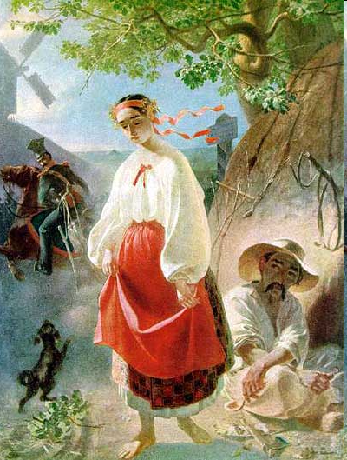
Шевченко - художник
Ілюстрацією якого твору є ця картина? Хто її автор?
“Катерина”, Тарас Шевченко

Slide 36
Шевченко - художник
Яку назву має альбом художника про Україну?
“Мальовнича Україна”

Slide 37
Шевченко - художник
Скільки портретів намалював Шевченко?
150

Slide 38
Заслання поета
Назвіть дату арешту
Т.Г.Шевченка
5 квітня 1847 р.

Slide 39
Заслання поета
Куди був кинутий поет внаслідок арешту?
У каземат
ІІІ відділу фортеці

Slide 40
Заслання поета
Які умови були пред'явлені Шевченку, коли він потрапив в Оренбурзький корпус?
Заборонялося писати і малювати

Slide 41
Заслання поета
Яку ще назву мала збірка віршів, написаних у казематі? Скільки творів увійшло?
Захалявна книжечка,
15 поезій

Slide 42
Заслання поета
Хто з українських поетів назвав цикл “В казематі” “перлинами найчистішої поезії”?
І.Франко

Slide 43
З якого це твору?
Поклала мати коло хати
Маленьких діточок своїх;
Сама заснула коло їх.
Затихло все, тілько дівчата
Та соловейко не затих.
“Садок вишневийколо хати”

Slide 44
З якого це твору?
Та недовго сонце гріло,
Недовго молилось...
Запекло, почервоніло
І рай запалило
“Мені тринадцятий
минало”

Slide 45
З якого це твору?
А тюрм! А люду!.. Що й лічить
Од молдаванина до фіна
На всіх язиках все мовчить,
Бо благоденствує!
“Кавказ”

Slide 46
З якого це твору?
Чи я знала, ще сповита,
Що тая цариця –
Лютий ворог України,
Голодна вовчиця!
“Великий льох”

Slide 47
З якого це твору?
Доборолась Україна
До самого краю
Гірше ляха свої діти
Її розпинають.
“І мертвим, і живим…”

Slide 48
Умови 3 раунду. Два півфіналісти за три хвилини написати, які події в житті Шевченка відбулися у вказані роки
3
р а у н д

Slide 49
За три хвилини написати, які події в житті Шевченка відбулися у вказані роки.
1814р. – народився в с. Моринцях
1831р. – приїхав до Петербурга
1838р. – викуплений з кріпацтва
1840р. – виходить «Кобзар»
1845р. – пише «Заповіт»
1847р. – заарештований
1857р. – закінчується період заслання
1860р. – присвоюється звання академіка
1861р. – помер у Петербурзі

Slide 50
Визначення
переможців
нагородження

